Slide 1
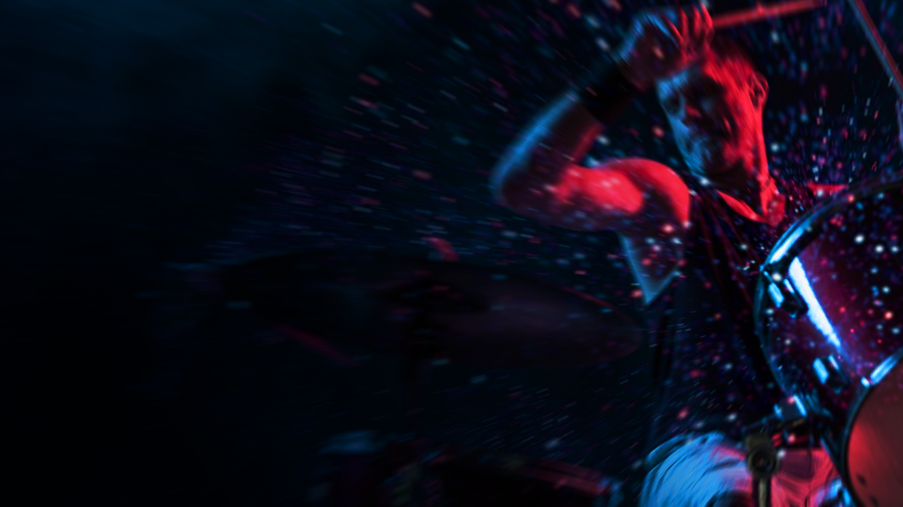


Slide 2
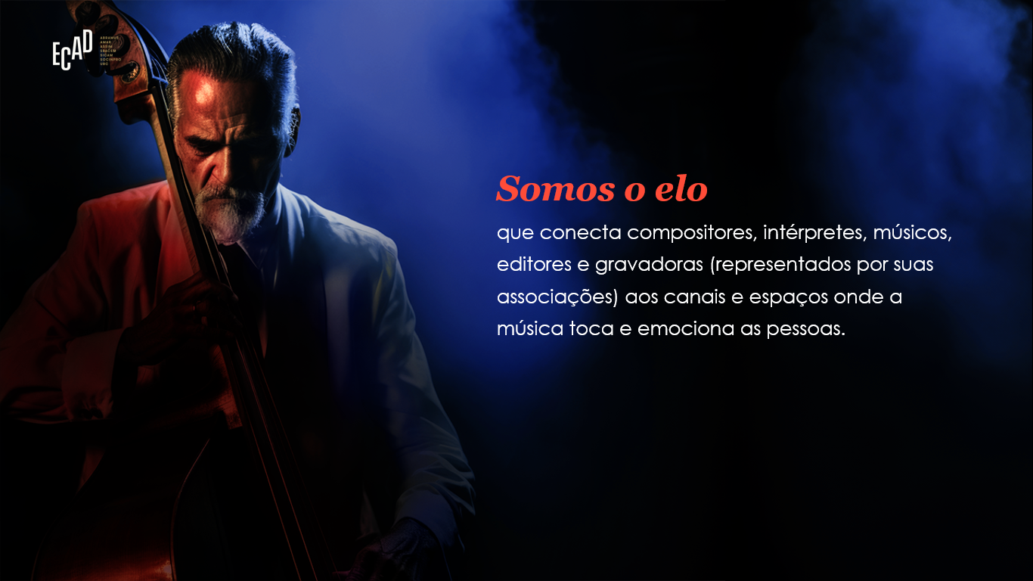

Slide 3









Casas
de Shows
Streaming
A execução pública existe sempre que uma música for transmitida ou utilizada em um local de frequência coletiva.
Bares e Restaurantes
Festas e Eventos
TV
Hotéis
Rádio
Academias
Cinemas
Cada novo uso é independente e gera um novo dever de recolhimento de direitos autorais.

Slide 4
Spitz Park X Ecad
Defesa Ecad
O ECAD tem mantido a cobrança de direitos autorais mesmo em casos de músicas geradas por IA, com base em dois argumentos principais:
A execução pública de qualquer música exige licenciamento, junto ao Ecad em razão da Blanket License.
A cobrança de direitos autorais independe da prévia identificação das obras executadas ou comprovação de filiação dos titulares às sociedades de Gestão Coletiva.
O treinamento das IAs utiliza repertório protegido por direitos autorais.
A utilização desse conteúdo sintético configura concorrência desleal e enriquecimento sem causa.

Slide 5

Spitz Park X Ecad
Decisão TJSC
A alegação de que as músicas executadas foram geradas por IA, por si só, não é suficiente para afastar a presunção de legalidade da atuação do ECAD.
A ausência de um autor humano identificável não implica, por si só, a inexistência de direitos autorais ou de obrigações decorrentes da utilização pública dessas obras.
“Obra musical gerada por IA não constitui criações autônomas, mas sim derivações de obras protegidas (...)”
Tribunal reconhece a Prova Técnica elaborada pelo Ecad – “significativa semelhança com a obra preexistente”

Slide 6



Laudo Técnico realizado por Maestro
(caso Spitz Park)
Similaridade em diversas obras:
p. ex.: A obra “A Dolly entre nós” (alegadamente gerada através da plataforma SUNO), e a música “Be Happy Always”, do compositor Erkan Yasemin
Conclusão, sob todos os critérios – harmonia, ritmo, estrutura, arranjos, melodia – as músicas são semelhantes.
“Be Happy Always”
Erkan Yasemin
“A Dolly entre nós”

Slide 7
Laudo Técnico realizado por Maestro
(caso Spitz Park)
Similaridade em diversas obras:
p. ex.: A obra “A Dolly entre nós” (alegadamente gerada através da plataforma SUNO), e a música “Be Happy Always”, do compositor Erkan Yasemin
Conclusão, sob todos os critérios – harmonia, ritmo, estrutura, arranjos, melodia – as músicas são semelhantes.
“A Dolly entre nós”
“Be Happy Always”
Erkan Yasemin

Slide 8


Impactos Econômicos e Sociais
Segundo estudo da CISAC, os criadores humanos podem perder até 24% de suas receitas até 2028 devido à substituição por conteúdos gerados por IA.

Slide 9
Marco Legal da IA no Brasil
PL 2338 de 2023
Razões para a Manutenção do Capítulo de Direitos Autorais:
- Remuneração Compensatória pelo Input (por ex. treinamento e mineração)
- Transparência (dever de informar as obras protegidas por D.A. utilizadas em seus treinamentos)
- Representação pela Gestão Coletiva (Lei nº. 9.610/98)
Melhorias Necessárias
- “Opt-in” - direito de exclusividade (CF/88)
- Reafirmar a remuneração no “Output”

Slide 10





“O Direito Autoral não é um obstáculo, mas um pilar para o desenvolvimento sustentável da indústria criativa. Ele garante que a tecnologia avance sem desvalorizar a criação humana, promovendo equilíbrio entre acesso, remuneração e inovação.”
Obrigada!
www.ecad.org.br
elizabeth_levy@ecad.org.br
@
ecad_oficial

